Slide 1


Обзор зарубежного рынка информационных технологий
Туровец Владислав Юрьевич
Студент группы Б9121-09.03.03пиэ

Slide 2

Тенденции
Цифровая трансформация
Искусственный интеллект
Облачные технологии
Интернет вещей и 5G
Блокчейн и криптовалюта

Slide 3
Динамика мирового IT рынка
4643
4397
4402
3817
3872
2019
2020
2021
2022
2023

Slide 4
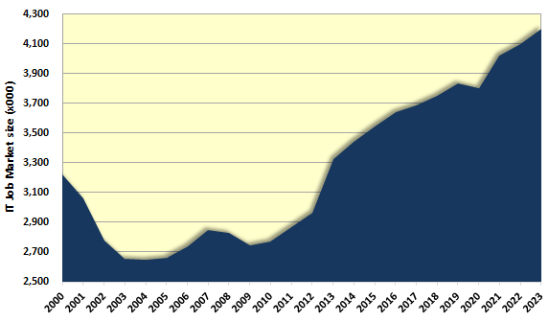
Трудоустройство IT отрасли

Slide 5
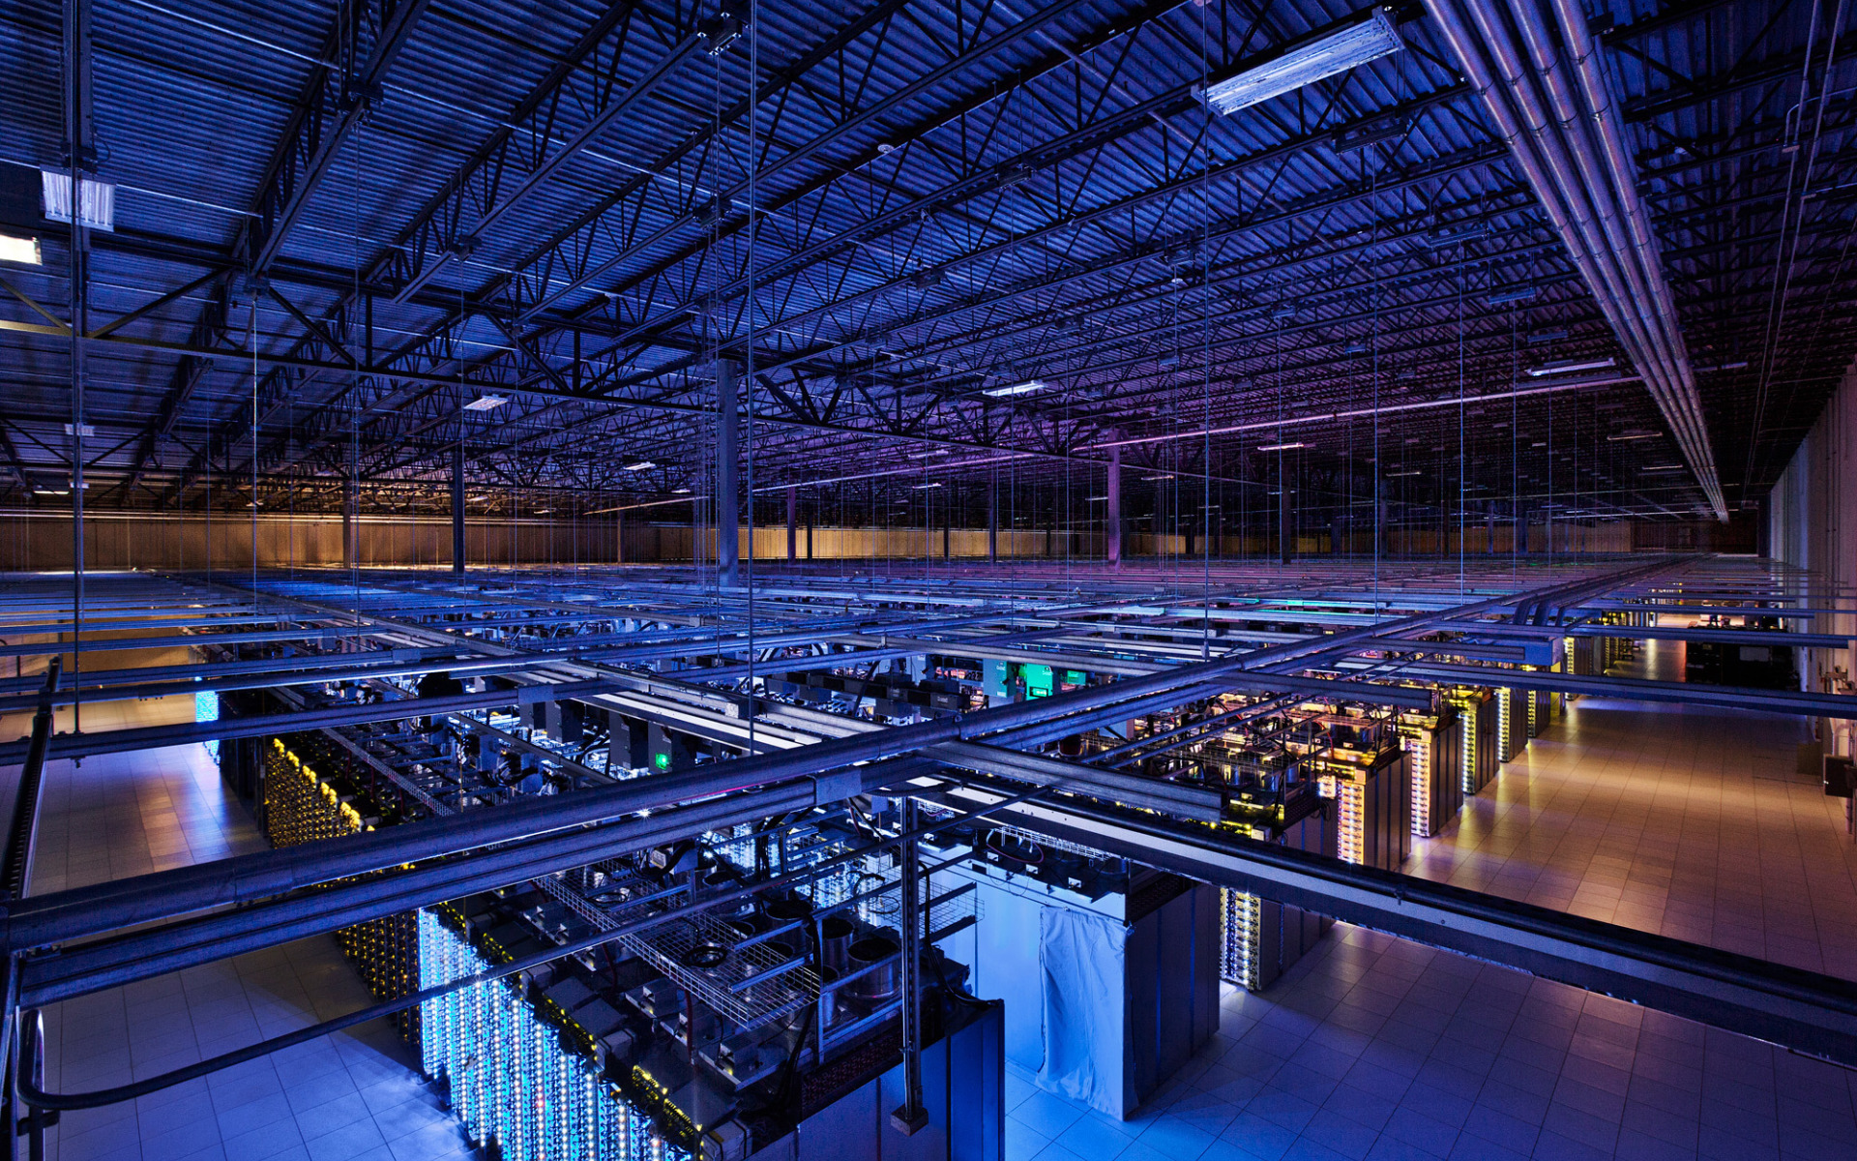
Alphabet
#7

Slide 6
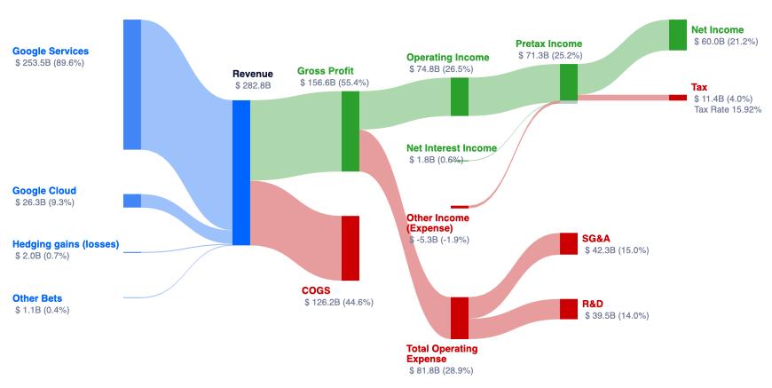
Alphabet
#7

Slide 7
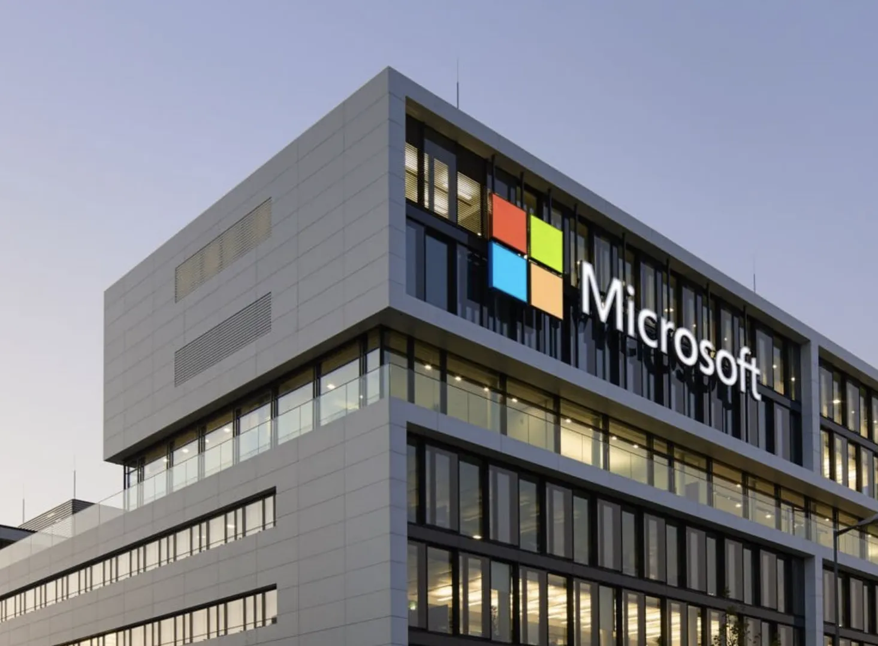
Microsoft
#9

Slide 8
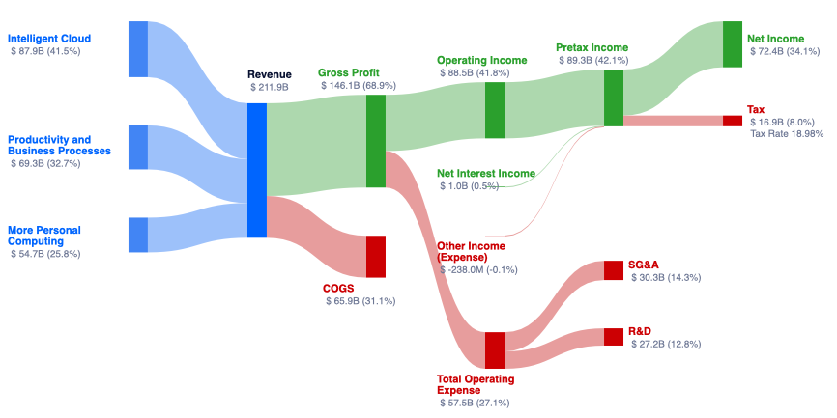
Microsoft
#9

Slide 9
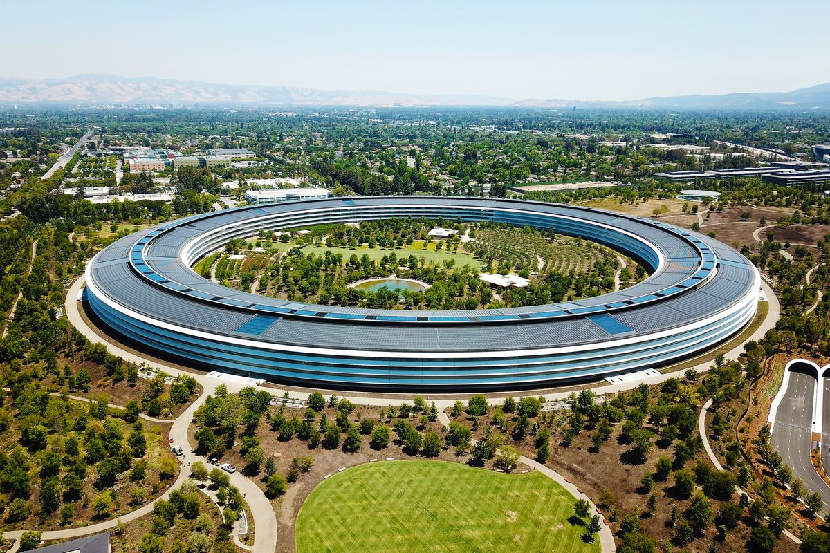
Apple
#10

Slide 10
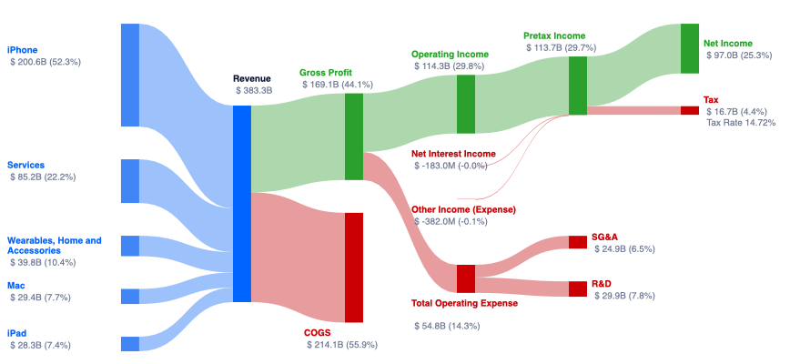
Apple
#10

Slide 11
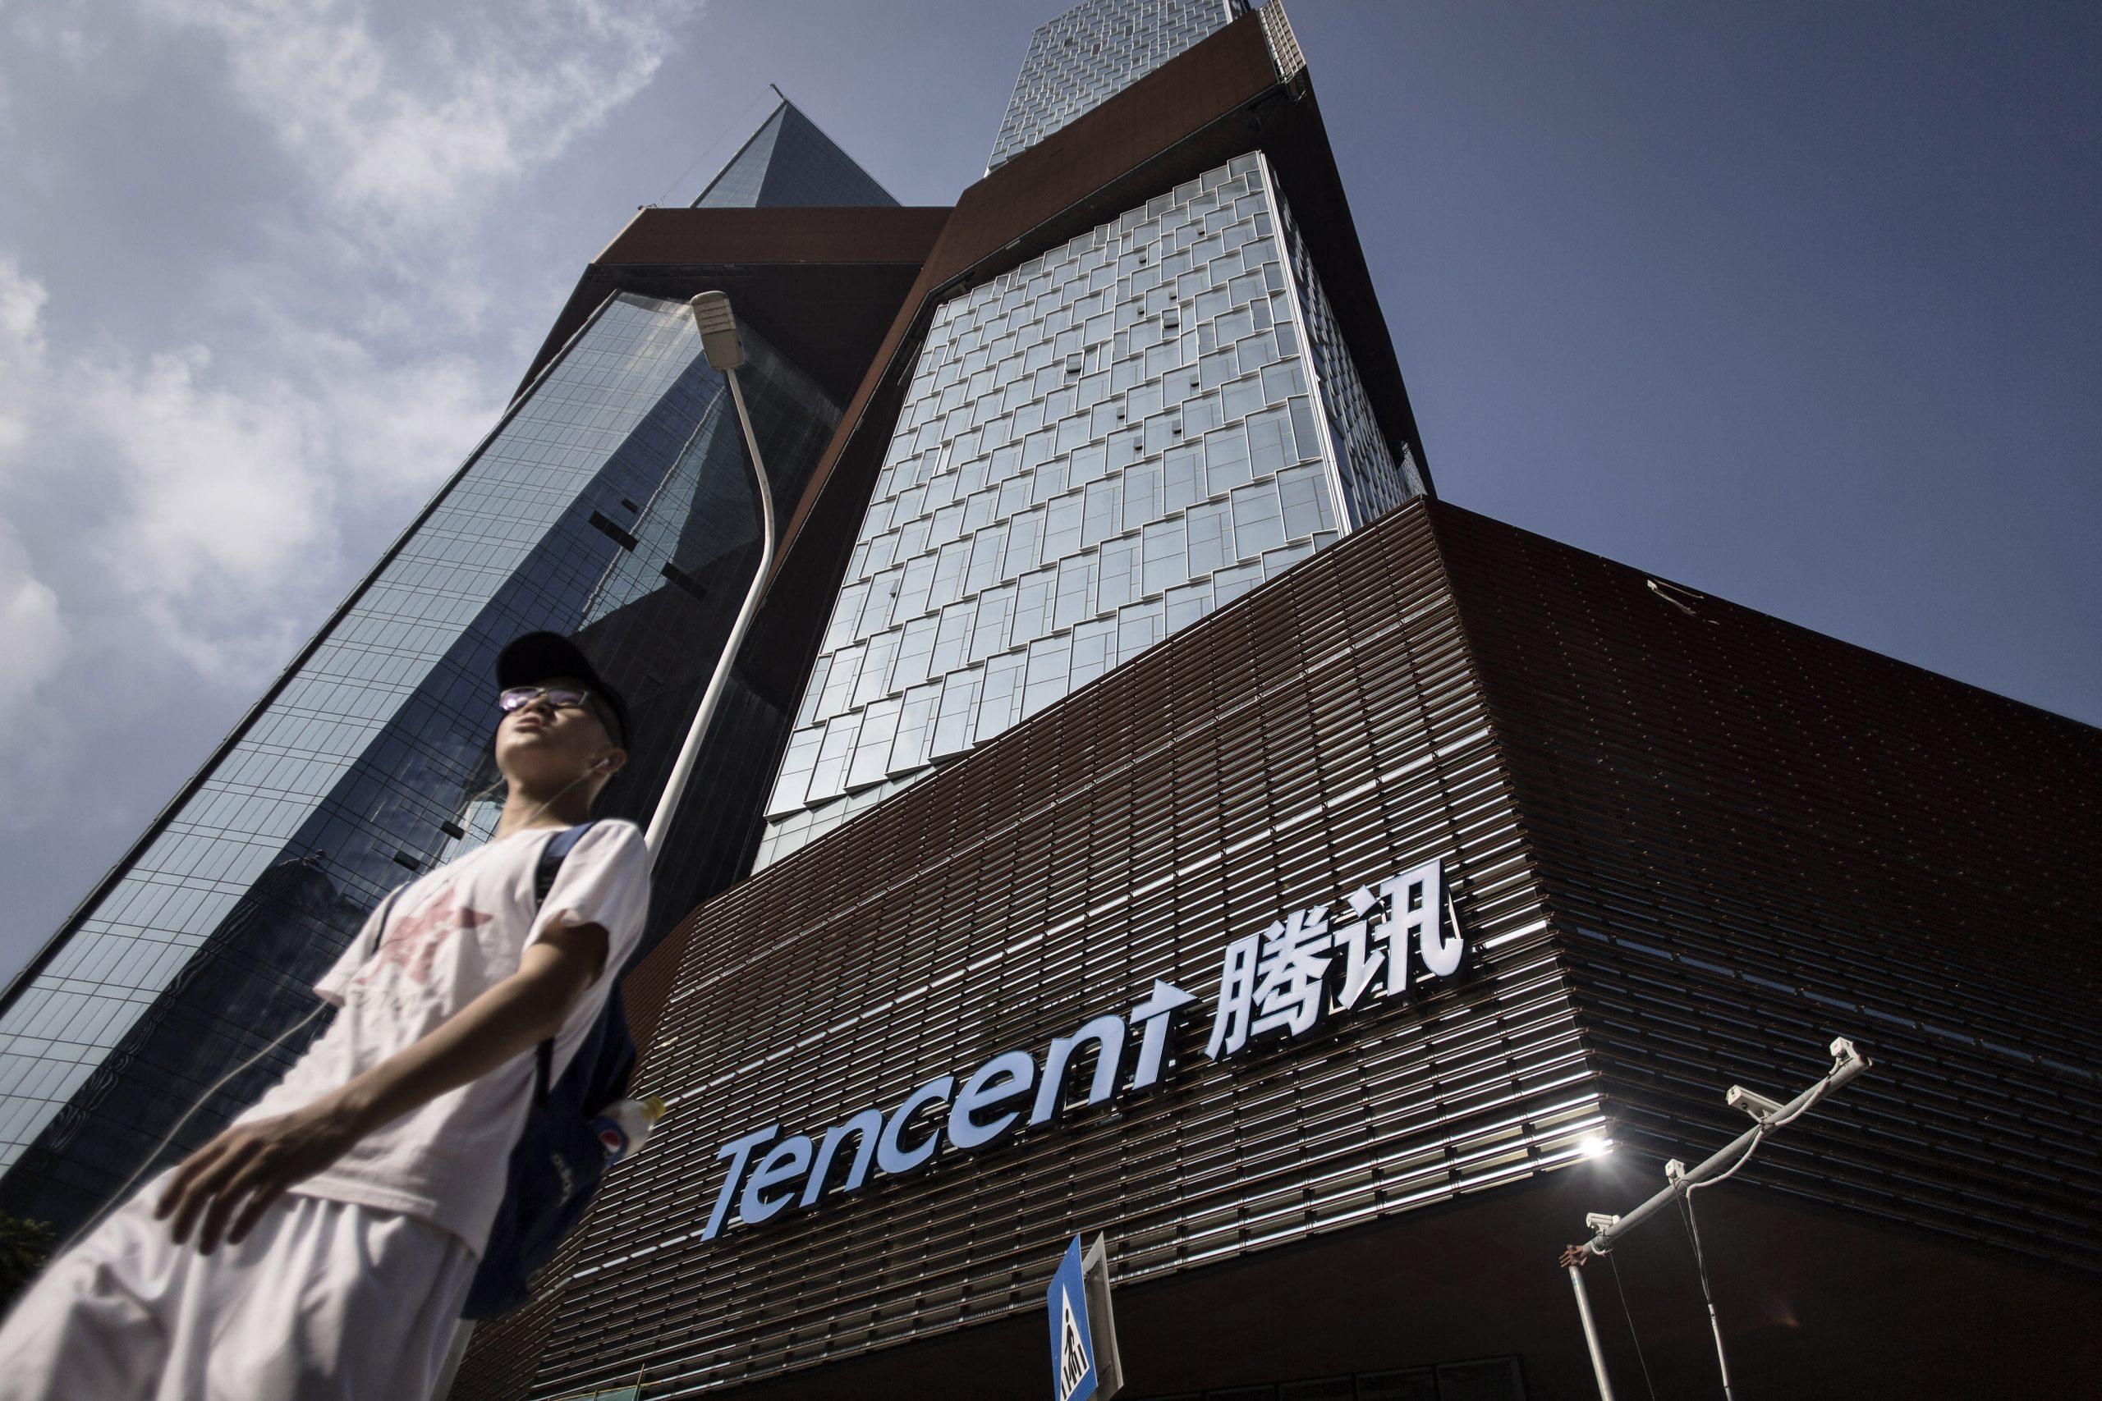
Tencent Holdings
#35

Slide 12
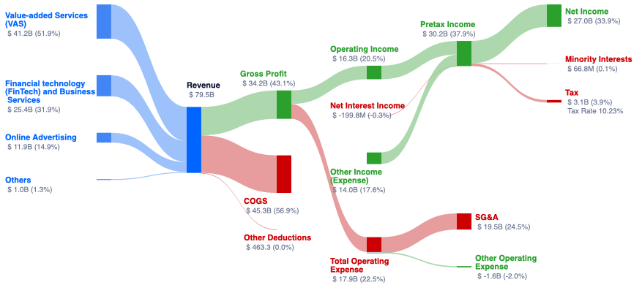
Tencent Holdings
#35

Slide 13

СПАСИБО ЗА ВНИМАНИЕ!

